Slide 1
Recent Study Report
Reporter： 张家铭
Date ： 2021.11.12

Slide 2
Title
A Distributed File Sharing System Based on P2P && Chord Algorithm
Outline [ 3～8 ]
Theorems [ 9～]
Implements [ ]
Improvements [ ]
Notes:
今天我跟大家分享的题目是“一种基于 Chord 算法的 P2P 分布式文件存储系统 ”，
这是一个花了我快两个月时间来实现的一个练手项目

Slide 3
Outline
Features
Decentralized Network Structure
IPv4/IPv6 Double-Stack Protocol Support
RSA/SHA 512 Security Transmitting
*nix like User Command Interface
Broken Transfer Resume
Parallel Downloading
…
Notes:
首先我来介绍一下我将会使用到的技术：
IPv4/IPv6 双栈协议
RSA/SHA-512 非对称加密通信
断点续传
多点并行下载

Slide 4
Outline ： P2P vs C/S
What is a Distributed Group, and why DISTRIBUTED?
Server
Router
Router
Router
USER
USER
USER
USER
USER
USER
USER
USER
USER
A Classical Client / Server Architecture
Notes:
什么是一个分布式系统？我们首先来看一个基于传统 客户端服务器端架构的模型，在cs模型中，位于逻辑根节点的服务器是这个体系的核心，所有的业务数据均存放于服务器的存储设备中，用户可以通过请求服务器，来获取所需要的数据。

Slide 5
Outline ： P2P vs C/S
What is a Distributed Group, and why DISTRIBUTED?
Server
Pros:
Easy to build / improve / maitain
High Information Security
Cons:
Low Stability
Broadband Decrease
Client
A Classical Client / Server Architecture
Notes:
在并发量不大的时候，CS模型是一个非常稳定的结构，用于作为服务器的节点往往是性能远超客户端的主机，可以处理大量来自于客户端的请求并作出响应；
高性能，分离的交互步骤，带来的就是cs模型易于构建、维护、定位bug的优点；
同时，由于大部分的业务数据均集中存放，只下放客户端主机权限内的API，所以CS模型具有高安全性。
然而，显而易见的是，当并发量上升时，并非所有服务器主机都能够及时的处理问题，事实上，每一台单一的服务器都存在理论上的并发处理上限，一旦某一时段出现了大量请求，一旦服务器节点崩溃，势必会带来损失；
同时，若某一节点执行长时IO操作，阻塞与服务器的请求响应，那么也会造成服务器空转，无法及时处理其他节点的请求。

Slide 6
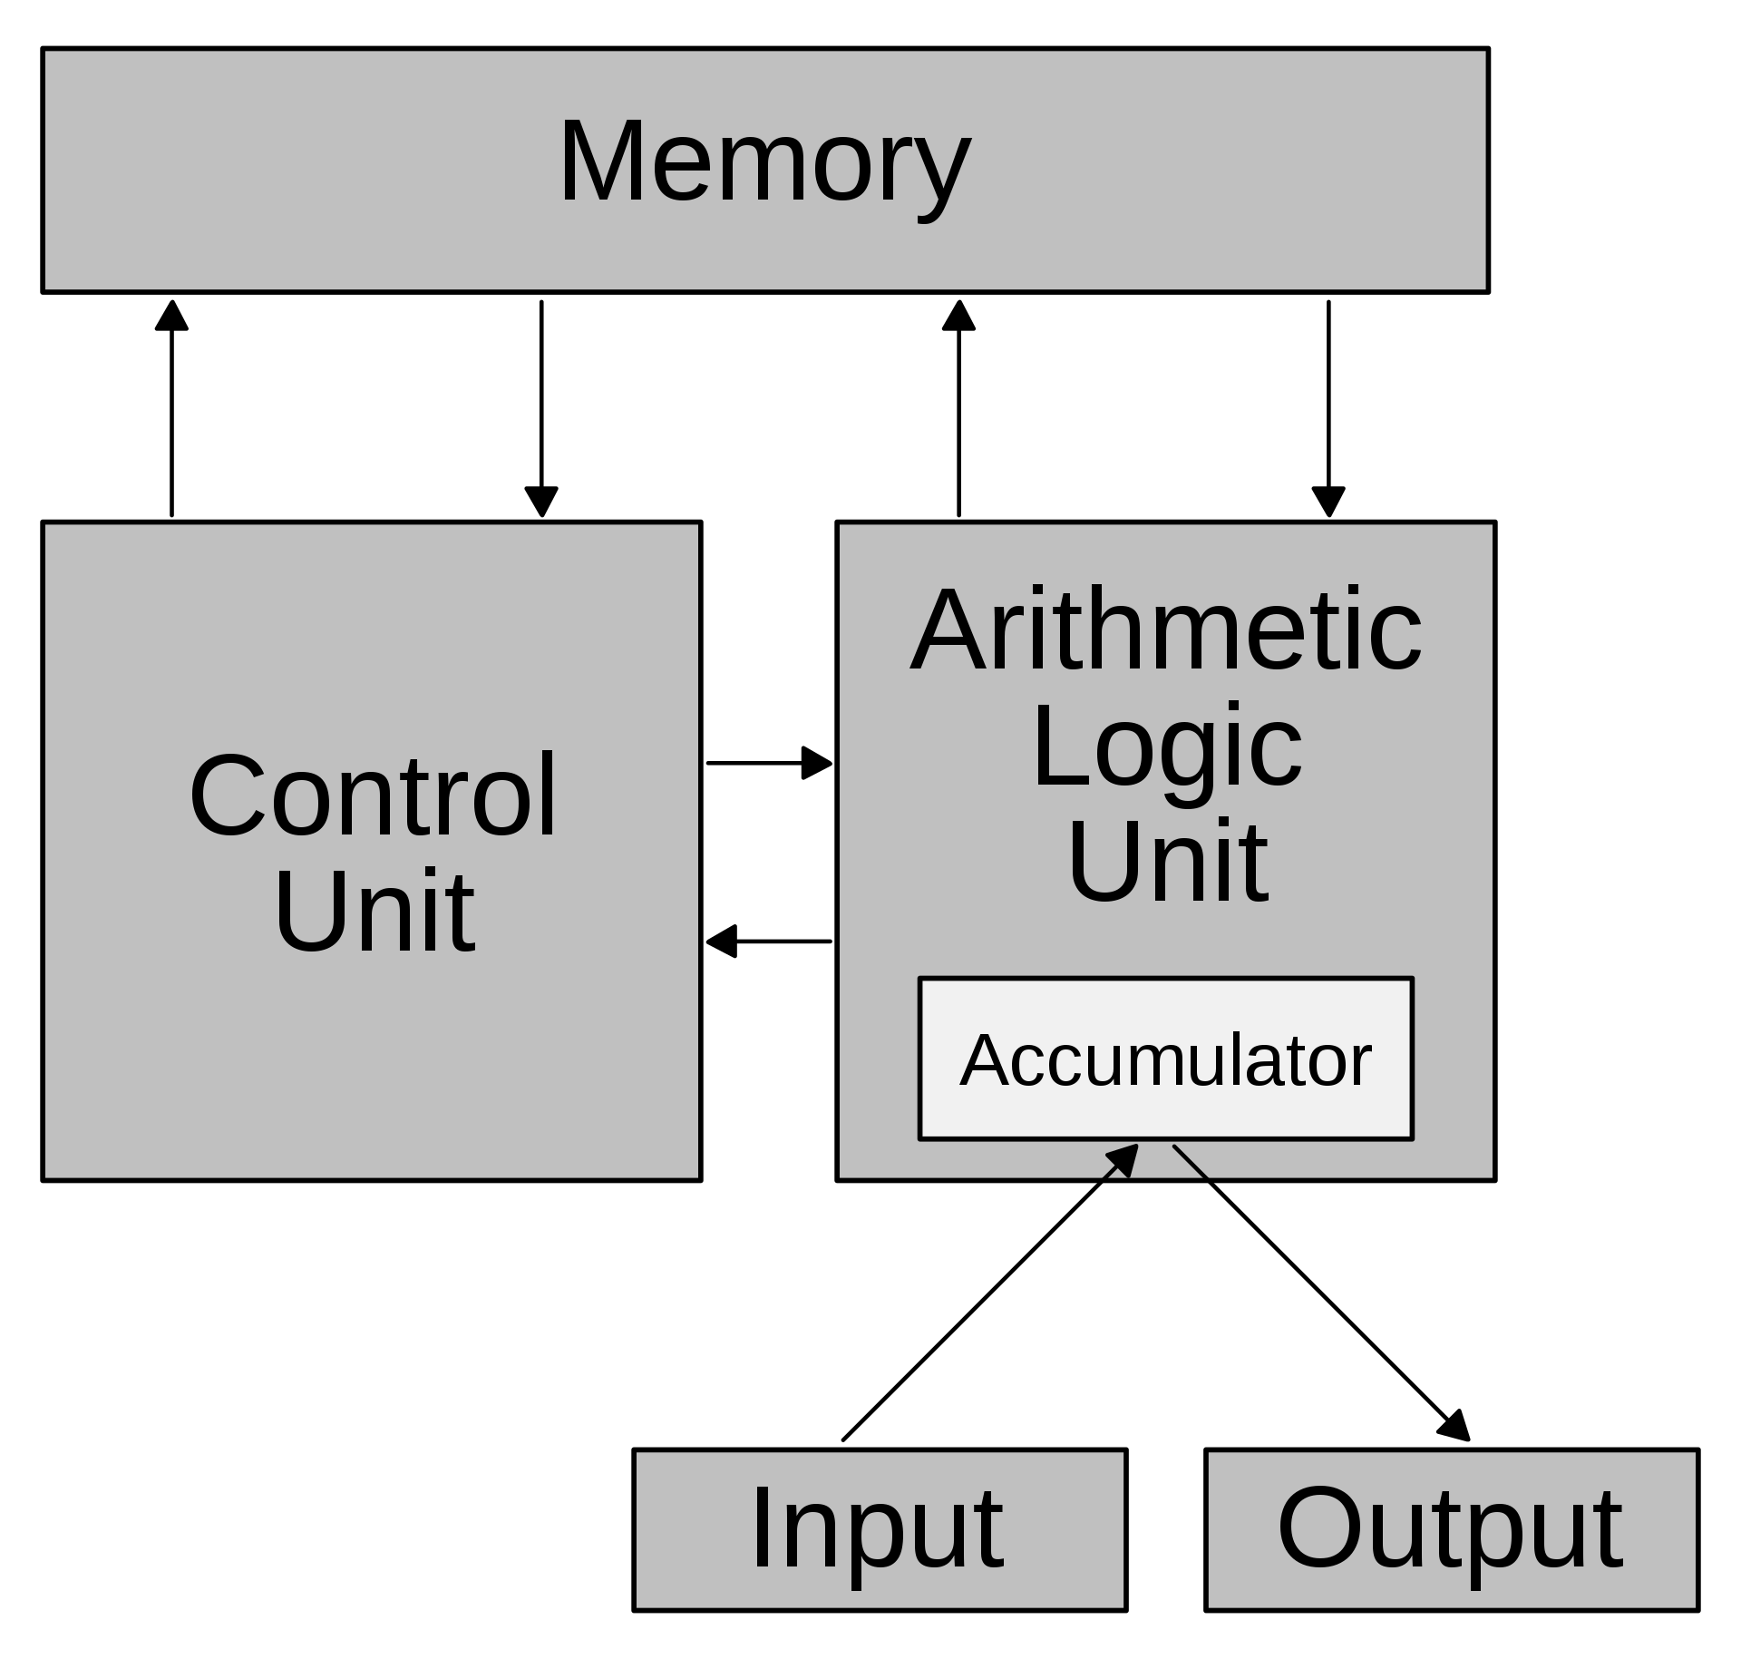
Background
What is a Distributed Group, and why DISTRIBUTED?
Von Neumann architecture

Slide 7
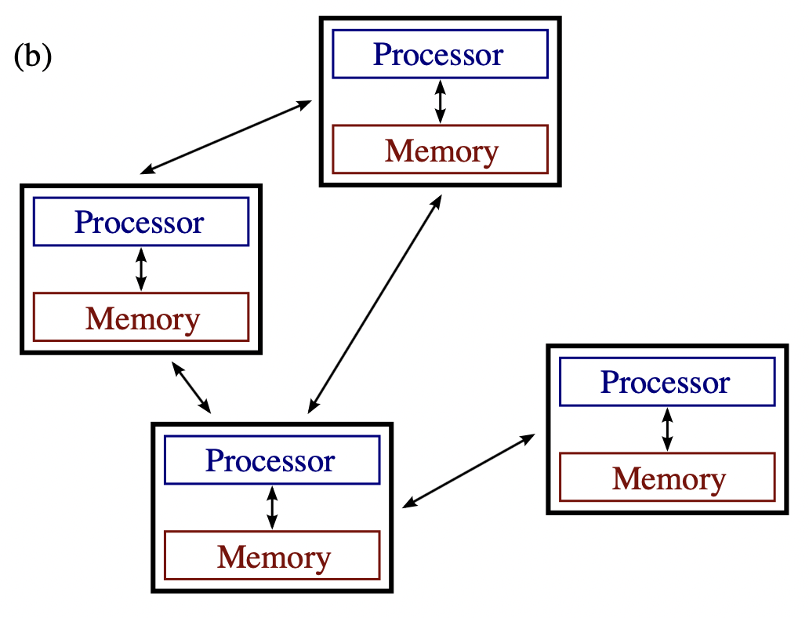
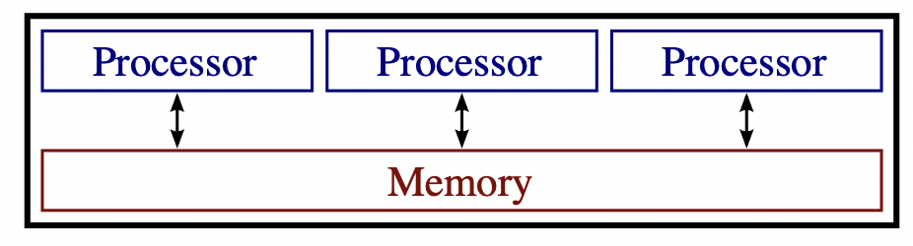
Outline ： P2P vs C/S
What is a Distributed Group, and why DISTRIBUTED?
分布式系统是由一组通过网络进行通信、为了完成共同的任务而协调工作的计算机节点组成的系统。
分布式系统的出现是为了用廉价的、普通的机器完成单个计算机无法完成的计算、存储任务。
其目的是利用更多的机器，处理更多的数据。
Router
USER
USER
USER
Peer to Peer (P2P) Architecture
Notes:
于是业界产生了分歧，一部分人继续研究cs模型的优化手段，而另一部分人本着解决不了服务器优化那就解决掉服务器的想法，从产生问题的地方入手，尝试去掉服务器这个中心节点。于是就产生了P2P模式的雏形。
每一个节点，既作为一个客户端，向其他节点发送请求，同时也作为一个服务端，响应来自其他节点中的请求。分散了中心服务器节点的压力，充分利用客户端主机的计算、存储、与网络资源。
而分布式系统，也是一种去中心化的主机集群，同样是为了能够使用大规模的廉价主机集群，来协同处理一件单个主机需要很大成本来完成的事情。

Slide 8
Outline ： P2P vs C/S
What is a Distributed Group, and why DISTRIBUTED?
分布式网络存储系统
由多个计算机组成
可以看作一个虚拟的计算机系统
Key
定位问题：寻找节点上的文件
服务质量问题：高效传输
信任问题：保证信息的安全性
连通问题：保证网络连通
Router
USER
USER
USER
Peer to Peer (P2P) Architecture
Notes:
但是去掉一个逻辑上的中心，而引入了与客户端同等规模的服务端，事实上提升了整个系统的复杂度，
我将着重介绍在一个集群网络中，如何从一个客户端定位到目标节点。

Slide 9

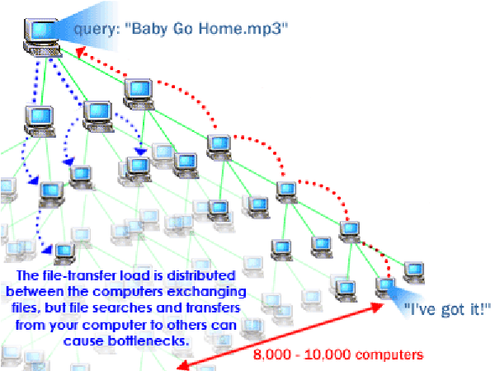
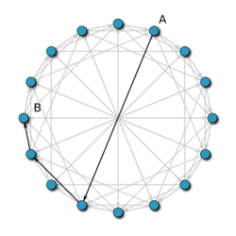
Theorem ： Locating
不用看我
，我是时间线
Index mapping（Napster C/S ）
Flood Searching（Gnutella）
Structural Hash Map（MIT-Chord）
1990
1999
2001
Notes:
事先声明一下：在文件的定位中，我们不关注具体在某一个计算机上一个文件是如何存储的，而只是关注给出一个文件名，如何找到存储他的主机。
很自然的，分别有三种实现方法

Slide 10
Theorem ： Chord Algorithm
Core Node Fail
Low flexibility
Napster
Gnutella
MIT-Chord
High searching time
Hash based Distributed System mapping technique
“Elegant as a chord !”
Notes:
总结一下基于目录与泛红查询的优缺点，如果担心单点故障以及低可扩展性，我们应该采用分布式模型，如果担心长时间的查询，我们应该采用一定的数据结构保存节点信息。
但是存储节点信息是一件很微妙的事情
但是我们不希望在同一个节点中存储整个集群的信息，同时我们又希望存储的信息足够我们快速定位到想要寻找的节点
我们引入chord 算法，他正如他的名字一样，“像和弦一样优雅”

Slide 11
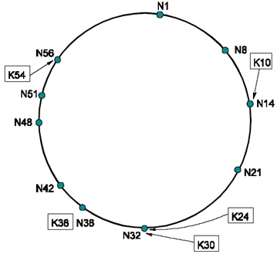
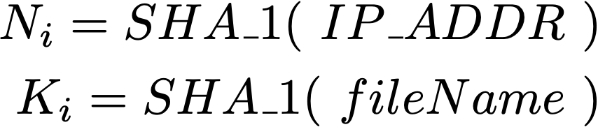
Theorem ： Chord Algorithm
Key
– File Map：Where to store？
– File Searching：Where to find？
Notes:
我们要解决两个问题，一个是：
如何把文件信息映射在IP地址上
给定文件信息，如何找到存储该文件相应机器的IP地址
Chord的方法是，将文件名、ip地址通过SHA-1作为哈希函数，计算出一个key值，m作为一个限制网络规模的变量一般取160，通过哈希函数计算出的结果对2m取余就得到了key
可以看出，key应该是等概率散布在 0 ～ 2m-1 中的。同时我们也得到了一个 0～2m-1 的地址空间
我们可以认为这些整数首尾相连形成一个环，称之为Chord环。整数在Chord环上按大小顺时针排列，Node（机器的IP地址和Port）与Key（资源标识）都被哈希到Chord环上，这样我们就假定了整个P2P网络的状态为一个虚拟的环，因此我们说Chord是结构化的P2P网络。

Slide 12
Theorem ： Chord Algorithm
M = 7
Return hash(Node) >= hash(key)
(File, Node)
(K10,N14)
(K24,N32)
(K30,N32)
(K38,N38)
(K54,N56)
Notes:
沿Chord环，hash(Node)>=hash(key)的第一个Node，我们称这个Node为这个Key的successor

Slide 13
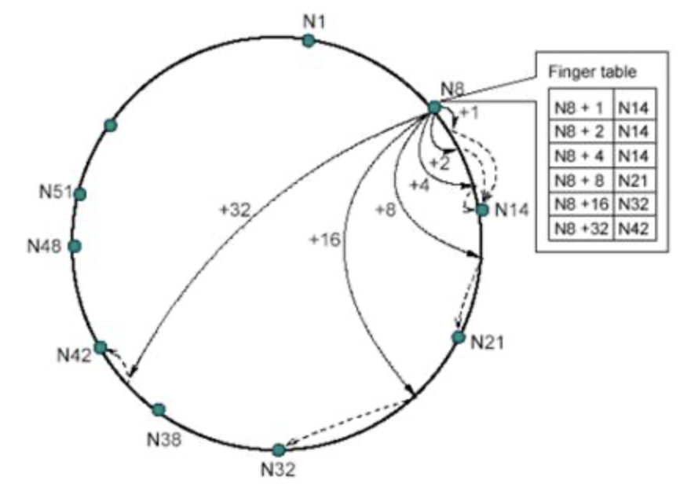
Theorem ： Chord Algorithm
Finger Table ( Node_i ):
Lenth = m;
List[i] = getSuccesor((Node_i + 2^(j-1))% 2^m )
j ∈ [ 0, m-1 ]
find ( Node_i ):
If Node_i <= succ
return succ
Else if Node_i < Node_j
&& Node_i > Node_(j-1)
return getSuccesor( Node_j )
Notes:
很显然，任何查找只要沿Chord环一圈结果肯定可以找到，这样的时间复杂度是O(N)，
N为网络节点数，但对一个上百万节点，且节点经常加入、退出的P2P网络来说，
O(N)是不可忍受的，因此Chord提出了下面非线性查找的算法：
1. 查看Key的哈希是否落在节点n和其直接successor之间，若是结束查找，n的successor即为所找
2. 在n的Finger表中，找出与hash(Key)距离最近且<hash(Key)的n的successor，该节点也是Finger表中最接近Key的predecessor，把查找请求转发到该节点
继续上述过程，直至找到Key对应的节点

Slide 14
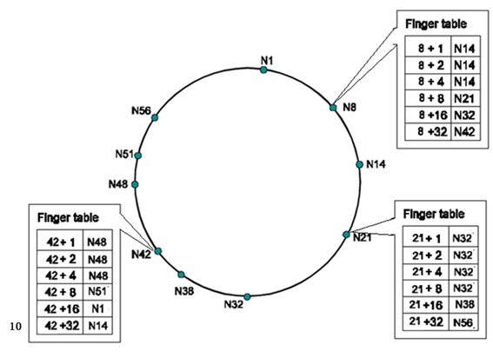
Theorem ： Chord Algorithm
N8 find K49
getSuccessor( K49 ) = N51
Needs to find N51
2. check Finger Table
succ is not N51
find nearest succ
jump to N42
3. Check Finger Table
succ is not N51
find nearest succ
jump to N51
end
3
2

Slide 15
Theorem ： Chord Algorithm
Convergence Proof
J = n + 2^(i-1)
P = n + 2^i
J-n < hash(Key) – n <P – n
2^(i-1) < hash(key) – n < 2^i
key
J
P
N
i
i+1
n
Distance(Key, J) < Distance( J, P ) = P – J = 2^(i-1)
Above all：
Distance(Key, J) < Distance(J, P) < Distance(n, Key)
Notes:
假如节点n的Finger表中的第i个successor与Key的距离最近，则满足：Key处在第i项与第i+1项中间
不妨记第i项为J,第i+1项为P
J<hash(Key)
P>hash(Key)
可以推出节点n与Key的距离应该处在n与JJ和P的中间，即2i−1<n−hash(Key)<2i2i−1<n−hash(Key)<2i。而JJ与KeyKey的距离不超过J与P的距离，即J−hash(Key)≤P−J=2i−1J−hash(Key)≤P−J=2i−1也就是说JJ与KeyKey的距离，小于n与Key的距离，并且该距离小于nn与KeyKey距离的一半，这样我们就证明了，每次迭代与KeyKey的距离都会按22的指数收敛（即折半）。

Slide 16
Danke schön
Thanks for Listening !~
(๑•͈ᴗ•͈)ﾉ♥
Notes:
这些就是我今天分享的全部内容，希望大家都能有所收获，同时对我的项目存在的问题提出宝贵的意见，谢谢大家。

